Slide 1
















常用急救知识培训PPT
主讲人：优品PPT

Slide 2
















触电急救
骨折急救
烫伤急救
中暑急救
溺水急救
其他急救

Slide 3
https://www.ypppt.com/
触电急救
触电是电击伤的俗称，通常是指人体直接触及电源或高压电经过空气或其他导电介质传递电流通过人体时引起的组织损伤和功能障碍，重者发生心跳和呼吸骤停。超过1000V（伏）的高压电还可引起灼伤。闪电损伤（雷击）属于高压电损伤范畴。

Slide 4
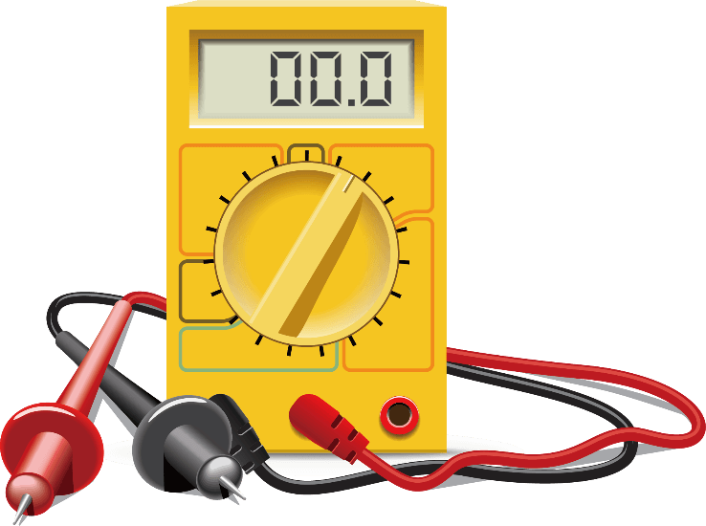
触电
触电是电击伤的俗称，通常是指人体直接触及电源或高压电经过空气或其他导电介质传递电流通过人体时引起的组织损伤和功能障碍，重者发生心跳和呼吸骤停。超过1000V（伏）的高压电还可引起灼伤。闪电损伤（雷击）属于高压电损伤范畴。
可自救
人体接触220V或380V的电，都有自救的可能。
不可自救
1千伏及其以上的电压等级的电，对人体会有严重的伤害，人体没有自救的可能。

Slide 5
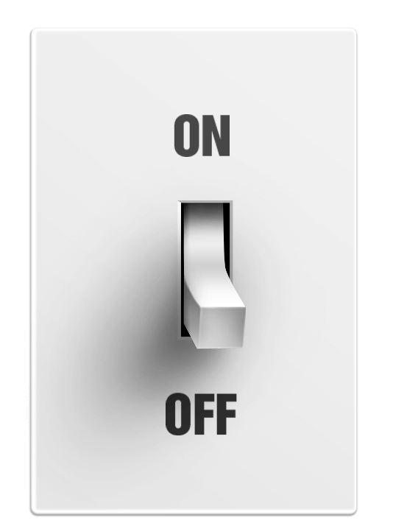
脱离电源
首先要使伤者脱离电源
1、拉开电源开关，或切断电源。
2、使触电者与导电体解脱。
注意：确定伤者及周围无带电体，以２0米为宜
一般而论，在心跳停止4分钟内能实施心肺复苏并在8分钟内获得进一步医治者，救愈率可达45%或更高；超过6分钟者，大脑多已发生不
可逆转的损害，复苏存活的可能性微小。

Slide 6
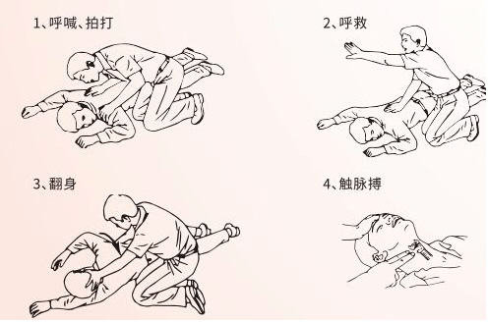
神志判断
口诀
拍案(按)叫好
拍：拍肩
案(按)：按压人中
叫：呼叫
好：摆好体位

Slide 7
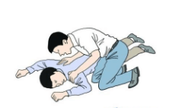
神志判断
拍肩
拍肩不能用力过小过大
用力过小
拍肩用力过小，未达到拍肩的目的。
用力过大
拍肩用力过大 ，可能使触电者受伤的其它部位的伤情加重。

Slide 8
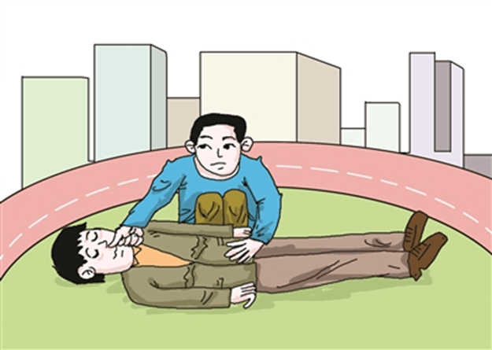
神志判断
按压人中
按压人中用力不能过小、过大。
用力过小
按压人中用力过小，未达到按压人中的目的。
用力过大
按压人中用力过大，可能引起触电者过激反应。
行业PPT模板http://www.1ppt.com/hangye/

Slide 9
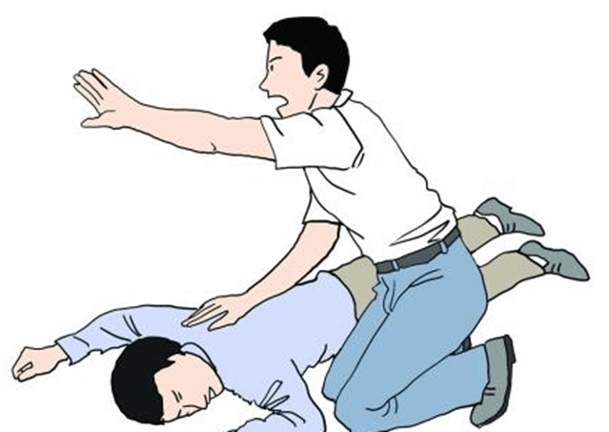
神志判断
呼叫
呼叫声音要大

Slide 10
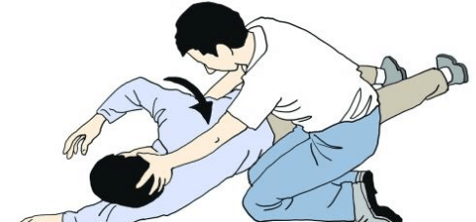
神志判断
摆好体位
不能用力过大，用力过大有时可能加重触电者其它部位的伤情。

Slide 11
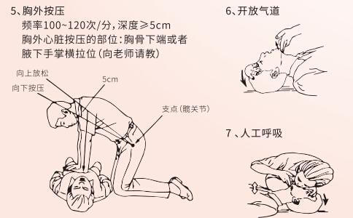
呼吸判断
口诀
抬出（除）看戏(吸)
抬：抑头抬颏。
出（除）：清除异物。
看：看、听、试。
戏：呼吸二口气。

Slide 12
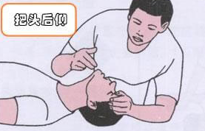
呼吸判断
采用仰头抬颏法通畅气道
用一只手置于伤员前额，另一只手的食指与中指置于下颌骨近下颏处，抬起下颏，头部后仰，使下颏骨同耳垂连线与地面成90°直角 。

Slide 13
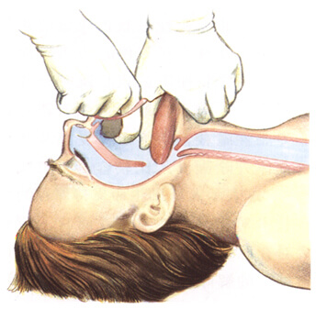
呼吸判断
采用仰头抬颏法通畅气道
要用手的食指来清除口腔异物，因食指与其它指比较，其力度、灵活性等方面都强，另有异物时可与拇指配合进行异物清除。

Slide 14
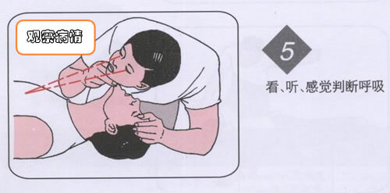
呼吸判断
看，听，试
看、听动作是一齐做，看是看胸、腹部有无呼吸动作的起伏，听是听鼻孔有无呼吸的气流声。 每项动作操作时间3至5秒，注意保持气道通畅。

Slide 15
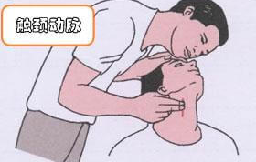
心跳的判定
用摸颈动脉判定伤员颈动脉有无搏动，无搏动可判定心跳停止.动作操作时间不能短于6秒，注意保持头部后抑。

Slide 16
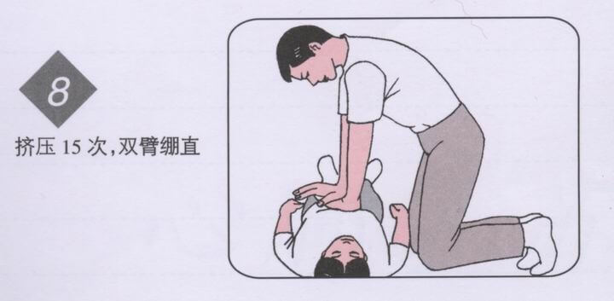
胸外心脏按压
1.患者头、胸处于同水平，躺在坚硬平面上。
2.按压位置：胸骨中下三分之一交界处。
3.下压3.5-4.5厘米，按压时手指不得压在胸壁上，以免引起肋骨骨折。上抬时手不离胸，以免移位，垂直按压，以免压力分散。
4.按压与放松时间相等，用力均匀，每分钟按压80-100次，直至恢复心跳呼吸。
5.人工呼吸与胸外按压应同时交替进行。按压与呼吸比例：单人 15 ：2 双人 5 ：1。
6.人工循环时间因病人年龄、身体状况而定，但对触电、溺水、煤气中毒病人，按压时间要稍长些。

Slide 17
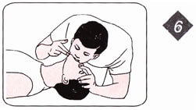
口对口人工呼吸
1）、保持气道通畅；
2）、用按于前额一手的拇指与食指捏住伤员鼻翼下端 ；
3）用自己的嘴唇包住伤员微张的嘴；
4）、一次吹气完毕后，放松捏鼻的手 ，观察伤员胸部有无起伏；
5）、抑头抬颏手法要正确，抑头抬颏用力不能过大，用力过大有可能引起触电者伤情加重；1）、保持气道通畅；
2）、用按于前额一手的拇指与食指捏住伤员鼻翼下端 ；
3）用自己的嘴唇包住伤员微张的嘴；
4）、一次吹气完毕后，放松捏鼻的手 ，观察伤员胸部有无起伏；
5）、抑头抬颏手法要正确，抑头抬颏用力不能过大，用力过大有可能引起触电者伤情加重；

Slide 18
骨折急救
骨折会影响到伤处附近的软组织,导致疼痛、肿胀瘀斑出血，断骨还会伤及周围的血管、神经、内脏乱及肌肉,使患肢部分或全部失去功能。骨折严重时可产生畸形，如缩短、旋转、成角等。
Notes:
https://www.ypppt.com/

Slide 19
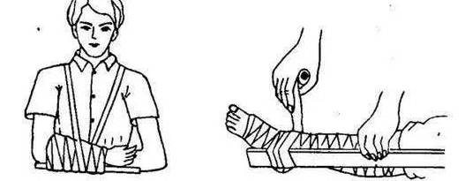
骨折急救
骨折会影响到伤处附近的软组织,导致疼痛、肿胀瘀斑出血，断骨还会伤及周围的血管、神经、内脏乱及肌肉,使患肢部分或全部失去功能。骨折严重时可产生畸形，如缩短、旋转、成角等。
应急要点
用双手稳定及承托受伤部位,限制骨折处的活动,并放置软垫,用绷带.夹板或树枝、木板等妥善固定伤肢.如上肢受伤,则将伤肢固定于躯干;如下肢受伤,则将伤肢固定于另一下肢。

Slide 20
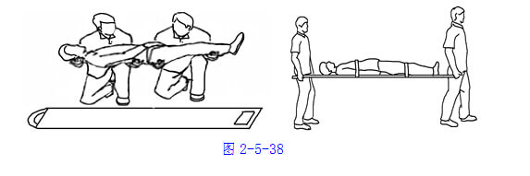
骨折急救
急救搬运脊椎损伤患者应注意事项
示意图①
用木板、门板或担架搬运。
先使伤员两下肢伸直，两上肢伸直放在身旁，木板或担架放在伤员一侧。2-3人扶伤员躯干，使成一整体滚动至板上，或3人用手同时将伤员平直托起。注意不要使躯干扭转。禁止搂抱或一人抬头，另一人抬足的方法，因这些方法将增加脊椎的弯曲，加重椎骨和脊髓的损伤。
示意图②

Slide 21
烫伤急救
烫伤（scald）是由无火焰的高温液体（沸水、热油、钢水）、高温固体（烧热的金属等）或高温蒸气等所致的组织损伤。

Slide 22
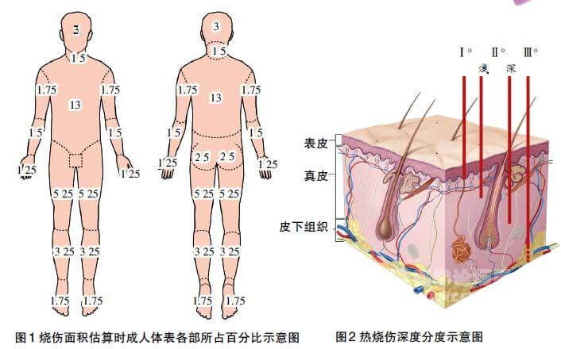
烫伤
烫伤（scald）是由无火焰的高温液体（沸水、热油、钢水）、高温固体（烧热的金属等）或高温蒸气等所致的组织损伤。
烫伤分度
一度烫伤〔红斑性，皮肤变红，并有火辣辣的刺痛感〕。
二度烫伤〔水泡性，患处产生水泡〕。
三度烫伤〔坏死性，皮肤剥落〕。

Slide 23
中暑急救
触电是电击伤的俗称，通常是指人体直接触及电源或高压电经过空气或其他导电介质传递电流通过人体时引起的组织损伤和功能障碍，重者发生心跳和呼吸骤停。超过1000V（伏）的高压电还可引起灼伤。闪电损伤（雷击）属于高压电损伤范畴。

Slide 24
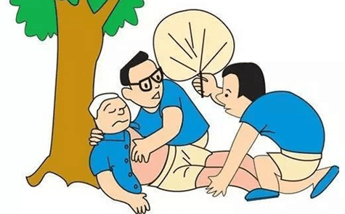
中暑急救
中暑是由高温环境引起的体温调节中枢功能障碍、汗腺功能衰竭和（或）水、电解质丢失过量所致疾病。
烫伤分度
1、热射病： 是因高温引起体温调节中枢功能障碍、热平衡失调使体内热蓄积，临床上以高热、无汗、昏迷为主要症状。
2、热痉挛： 是由于失水、失盐引起肌肉痉挛。
3、热衰竭： 主要因周围循环不足，引起虚脱或短暂晕厥。

Slide 25
中暑急救
病因及诱因
病因
在高温（室温＞35℃）或在强热辐射下从事长时间劳动，如无足够防暑降温措施，可发生中暑；在气温不太高而湿度较高和通风不良的环境下从事重体力劳动也可中暑。
诱因
年老、体弱、营养不良、疲劳、肥胖、饮酒、饥饿、失水失盐、最近有过发热、穿紧身不透风衣裤、水土不服，及甲亢、糟尿病、心血管病、广泛皮肤损害、先天性汗腺缺乏症、震颤麻痹、智能低下者、应用阿托品等常为中暑诱因。此外，长期大剂量服用氰丙嗪的精神病患者在高温季节易中暑。

Slide 26
中暑急救
中暑级别及急救处理
级别 | 症状说明 | 急救措施
先兆中暑 | 患者在高温环境中劳动一定时间后，出 现头昏头痛、口渴、多汗、全身疲乏、 心悸、注意力不集中、动作不协调等症 状，体温正常或略有升高。 | 立即将病人移至阴凉通风处（脱离现场）以增加辐射散热。 给予清凉含盐饮料；可选服仁丹、十滴水、开胸顺气丸、藿香正气片等，用风油精涂擦太阳穴、合谷等穴； 体温高者给予冷敷或酒精擦浴。必要时可静脉滴注含5%葡萄糖生理盐1000～2000mL。
轻症中暑 | 除有先兆中暑症状外，出现面色潮 红、大量出汗、脉搏快速等表现， 体温升高至38.5℃以上。
重症中暑 | 包括：1）热射病；2）热痉挛；3）热衰竭。 | 热痉挛 ：在补足体液情况下，仍有四肢肌肉抽搐和痉挛性疼痛，可缓慢静注射10%葡萄糖酸钙10mL＋维生素C0.5g 热衰竭 ：滴注含5%葡萄糖生理盐水2000～3000mL血压维持在12kPa以上。 热射病 ：病死率可达30%。可采取措施：物理降温；药降温 纳洛酮治疗；对症及支持治疗

Slide 27
溺水急救
淹溺引起全身缺氧可导致脑水肿。肺部进入污水可发生肺部感染。在病程演变过程中可发生呼吸急速，低氧血症、播散性血管内凝血、急性肾功能衰竭等合并症。

Slide 28
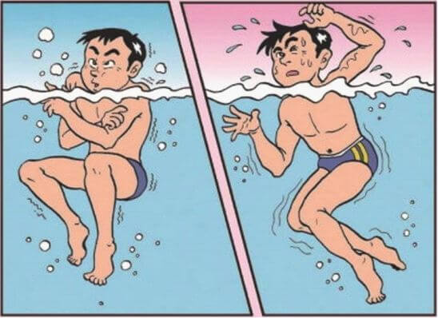
溺水急救
淹溺，是指人淹没于水中，由于水吸入肺内（湿淹溺90%）或喉挛（干淹溺10%）所至窒息。
溺水分类
1、干性溺水：人落水后因惊吓、恐惧等强烈的刺激导致喉咙痉挛致呼吸道完全梗阻造成窒息而死；
2、湿性溺水：因大量水进入呼吸道、肺部死；（淡水—主要是水、海水---有大量NaCl,Mg,Ca）

Slide 29
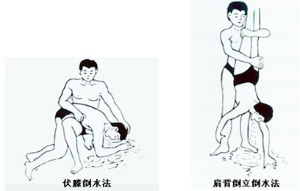
溺水急救
急救方法
水中急救
1、自救法；
2、他救法；
医疗急救
1、立即去除杂草、污泥，保持呼吸道通畅。
2、迅速将患者放在抢救者屈膝的大腿上，面向下，按压胸腔、腹部（胃）倒出水，但时间不要过长，不能耽误复苏。

Slide 30
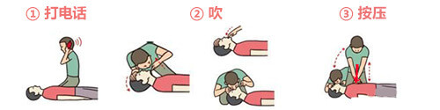
溺水急救
急救步骤
使溺水者保持平静不动，然后立即寻求医疗援助；
脱去溺水者身上又湿又冷的衣服，可以的话，为其盖上一些可以保暖的衣物。这样有助于预防溺水者体温下降；
如果溺水者有任何其它严重的伤情况，立即对其进行急救；
当溺水者恢复呼吸后，有可能会出现咳嗽以及呼吸困难的现象。此时，你可以做的是尽量打消他的忧虑，直到他获得医疗援助

Slide 31
其他急救
人体受到外力作用而发生的组织撕裂或损害。根据有无伤口，可分为开放性和闭合性两大类。

Slide 32
其他急救
外伤
人体受到外力作用而发生的组织撕裂或损害。根据有无伤口，可分为开放性和闭合性两大类。
闭合性外伤：
由钝力造成，无皮肤、体表粘膜破裂，常见的有挫伤和扭伤.
开放性外伤：
多数由锐器和火器所造成，少数可由钝力造成，常有皮肤、体表粘膜破裂。

Slide 33
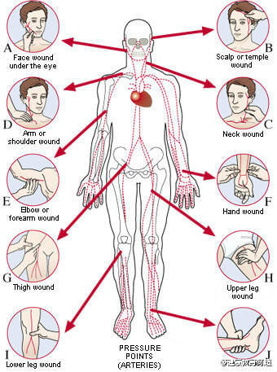
其他急救
三种有效止血方法
1.一般止血法
一般止血法（加压包扎止血法）：针对小的创口出血。需用生理盐水冲洗消毒患部，然后覆盖多层消毒纱布用绷带扎紧包扎。注意：如果患部有较多毛发，在处理时应剪、剃去毛发。
2.橡皮止血带止血
橡皮止血带止血；适用于四肢较大A或中A。适用于小A、中V、小V及毛细血管。
3.指压止血法
指压止血法：只适用于头面颈部及四肢的动脉出血急救，注意压迫时间不能过长。

Slide 34
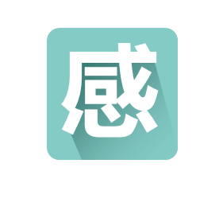



安全救护以人为本
科学发展构建和谐

Slide 35
更多精品PPT资源尽在—优品PPT！
www.ypppt.com
PPT模板下载：www.ypppt.com/moban/ 节日PPT模板：www.ypppt.com/jieri/
PPT背景图片：www.ypppt.com/beijing/ PPT图表下载：www.ypppt.com/tubiao/
PPT素材下载： www.ypppt.com/sucai/ PPT教程下载：www.ypppt.com/jiaocheng/
字体下载：www.ypppt.com/ziti/ 绘本故事PPT：www.ypppt.com/gushi/
PPT课件：www.ypppt.com/kejian/
Notes:
模板来自于 优品PPT https://www.ypppt.com/

